Slide 1
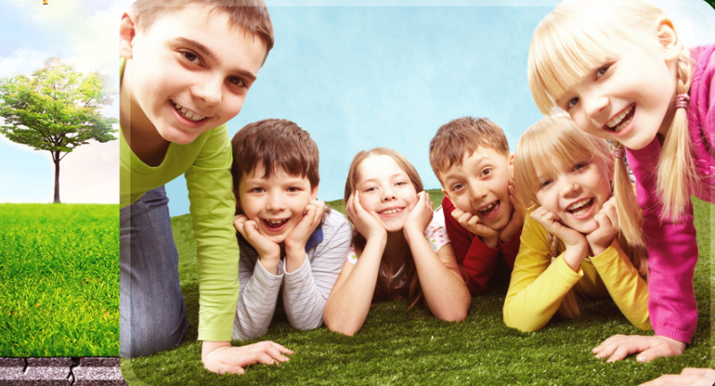
Внеурочная деятельность и функциональная грамотность

Slide 2
Из Государственной программы РФ «Развитие образования» (2018 - 2025 г.) от 26 декабря 2017 г.
Цель программы – качество образования, которое характеризуется: cохранением лидирующих позиций РФ в международном исследовании качества чтения и понимания текстов (PIRLS), а также в международном исследовании качества математического и естественнонаучного образования (TIMSS); повышением позиций РФ в международной программе по оценке образовательных достижений учащихся (PISA) …

Slide 3
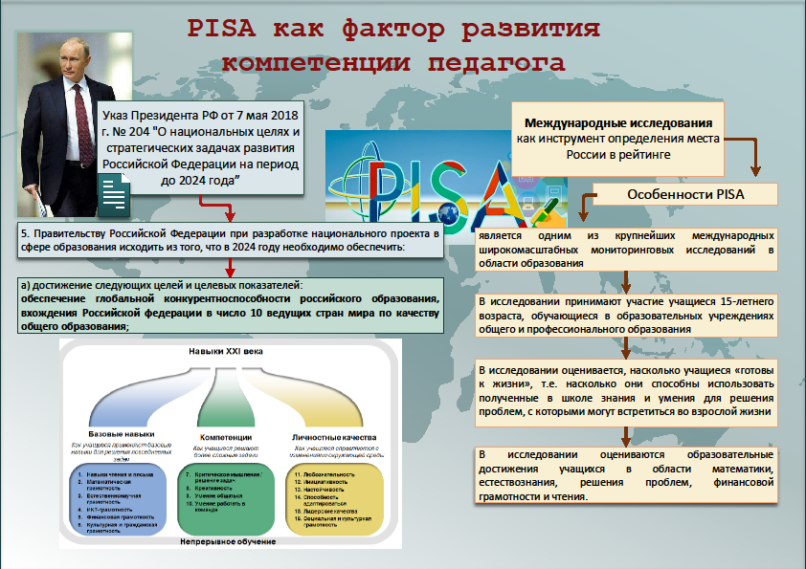

Slide 4
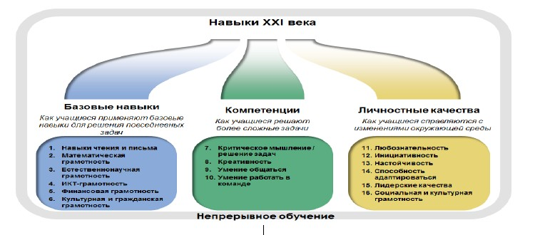
Новый взгляд на результаты образования
Модели Европейской классификацией навыков, компетенций и профессий (ESCO), Партнерства за навыки XXI века, enGauge, Brookings и Pearson. Организация экономического сотрудничества и развития. 2013. http://www.oecd.org/site/piaac/surveyofadultskills.htm

Slide 5
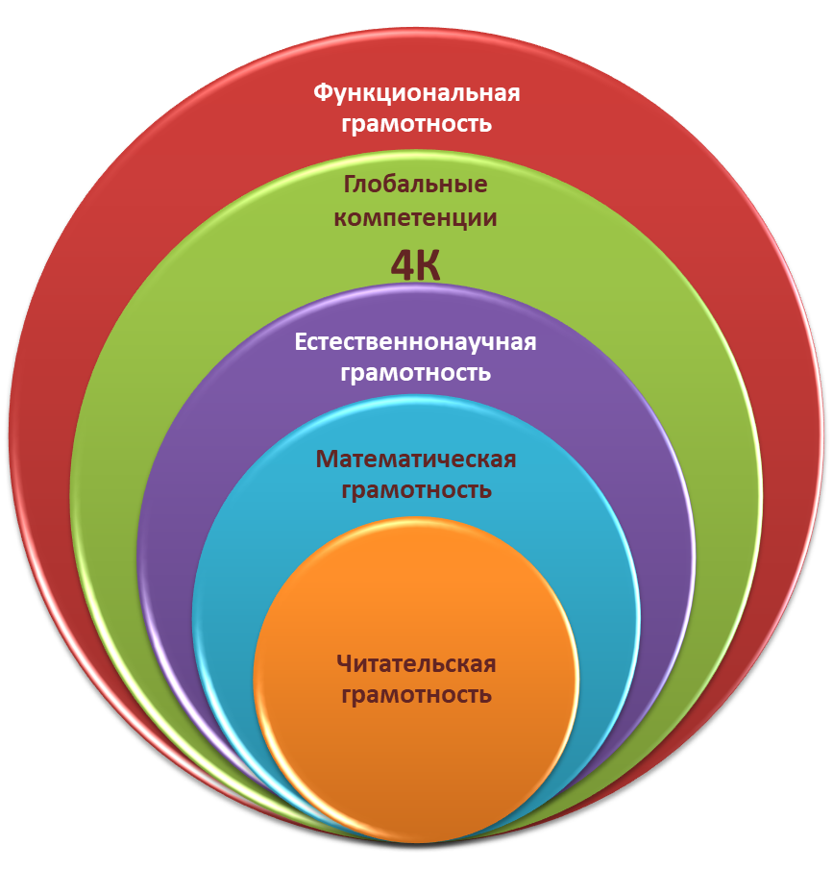
Цель Международной программы по оценке образовательных достижений учащихся PISA оценить, обладают ли учащиеся, получившие общее обязательное образование, знаниями и умениями, необходимыми для полноценного функционирования в обществе, т.е. функциональной грамотностью.
А. А. Леонтьев: «Функционально грамотный человек — это человек, который способен использовать все постоянно приобретаемые в течение жизни знания, умения и навыки для решения максимально широкого диапазона жизненных задач в различных сферах человеческой деятельности, общения и социальных отношений»

Slide 6
Содержание функциональной грамотности
Читательская грамотность
Естественно научная грамотность
Способность занимать активную гражданскую позицию, связанную с естественными науками, и интересоваться естественнонаучными идеями.
Математическая грамотность
Глобальные компетенции
Коммуникация
Способность понимать текст, находить нужную информацию, оценивать ее и применять для достижения своих целей
Кооперация
Критическое мышление
Креативное мышление
Способность проводить математические рассуждения, применять, интерпретировать математику для решения проблем в разнообразных контекстах.

Slide 7
Результаты освоения ФГОС и функциональная грамотность
Формирование функциональной грамотности
В урочной деятельности
Во внеурочной деятельности
УУД
УУД
Предметные результаты
Личностные результаты
Предметные результаты
Личностные результаты

Slide 8

Комплексная программа
ВНЕУРОЧНОЙ ДЕЯТЕЛЬНОСТИ
1 – 4 класс
Программа разработана в соответствии с требованиями ФГОС НОО и направлена на формирование в ОУ целостного образовательного пространства, объединяющего урочную и внеурочную деятельность детей, обеспечивающего тесное взаимодействие с родителями обучающихся и другими социальными партнерами по вопросам обучения и воспитания детей в целях достижения планируемых результатов освоения программы начального общего образования.

Slide 9
Программа неразрывно связана с системой воспитательной работы образовательного учреждения и строится на следующих принципах:
Единство процессов воспитания и обучения в начальной школе
Позитивный педацентризм организации и содержания внеурочной деятельности
Субъект-субъектные отношения всех участников образовательного процесса
Согласованное распределение полномочий всех субъектов образования во внеурочной деятельности

Slide 10
Циклограмма внеурочной деятельности, ее связь с функциональной грамотностью
1 класс | 2 класс | 3 класс | 4 класс
Давайте знакомиться | Это – Я | Я и мир | Я – человек
Моя семья | Друзья и близкие | Я и люди | Я – гражданин
Наша школа | Правила школьной жизни | Наши успехи | Я – ученик
Люди вокруг | Мои разные роли | Мир профессий | Кем быть? Каким быть?

Slide 11
Направления внеурочной деятельности
1
1
Духовно - нравственное
1
2
Спортивно-оздоровительное
3
Общекультурное
4
Обще-интеллектуальное
5
Социальное

Slide 12











Программа носит интегрированный характер и включает все направления развития личности младшего школьника
1
Обще-
интеллекту-
альное
4
2
5
3

Slide 13
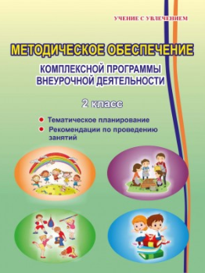
Серия «Учение с увлечением» издательства «Планета»

Slide 14
Предметом формирования во внеурочной деятельности являются компоненты функциональной грамотности
знания
ценностные отношения
универсальные учебные действия
позитивный опыт применения знаний

Slide 15
Формы организации внеурочной деятельности
- викторины
- олимпиады
- КВН
-конкурсы
кружок
клуб
студия
секция
- мастерская
знания
УУД
исследовательская, проектная, творческая, трудовая деятельность, социальные практики, экскурсии, экспедиции
ценностные
отношения
утренники
тематические вечера
фестивали
опыт применения

Slide 16
Дистанционные формы организации внеурочной деятельности
Знания
Тестирование,
УУД
Веб-занятия
Ценностные отношения
Ритуалы,
Опыт применения
Экскурсии,
Мастер-классы
Видеоконференции
Онлайн –утренники,
Тематические вечера,
Концерты
Проекты,
Конкурсы
Олимпиады,
Викторины,
Виртуальные экскурсии,
Исследования
Тренажер

Slide 17
Традиционные методы организации внеурочной деятельности
диспуты, дискуссии,
деловые и сюжетно-ролевые игры,
драматизации,
типовые задачи,
наблюдение,
портфолио.

Slide 18
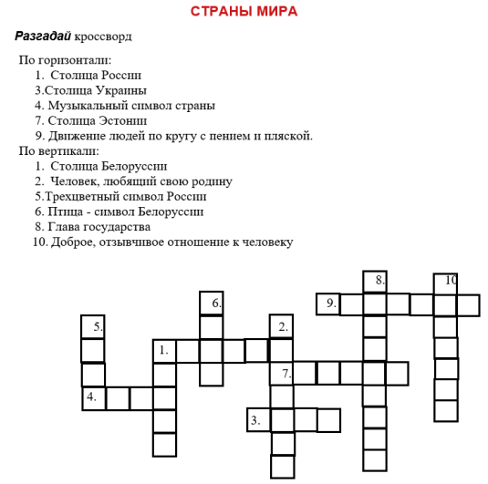
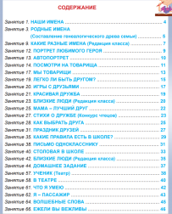
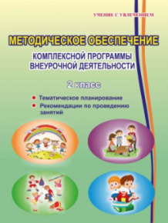
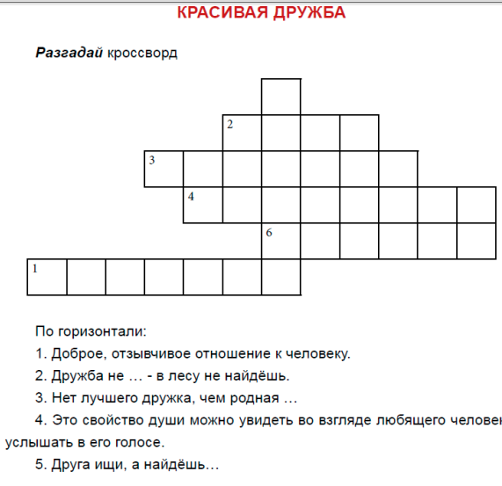
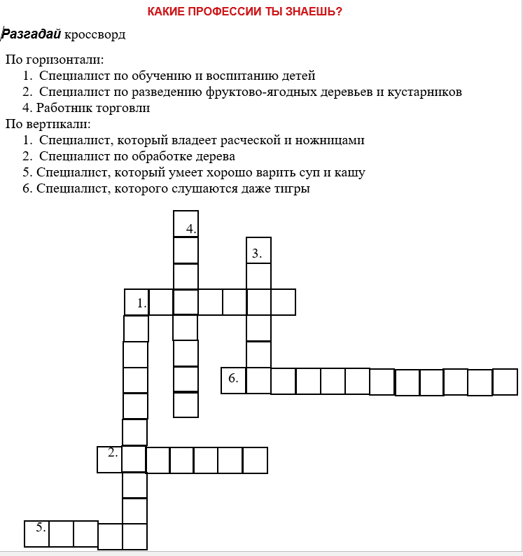
Общекультурное направление
  Тесты, показ, просмотр
знания

Slide 19
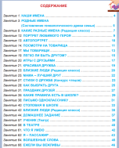
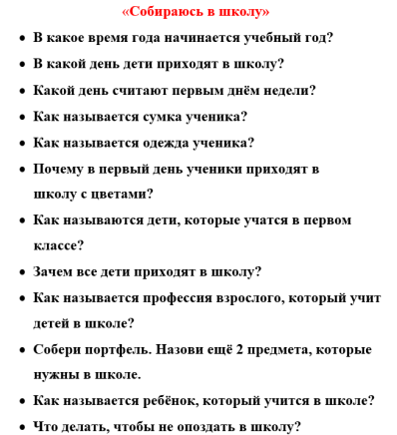

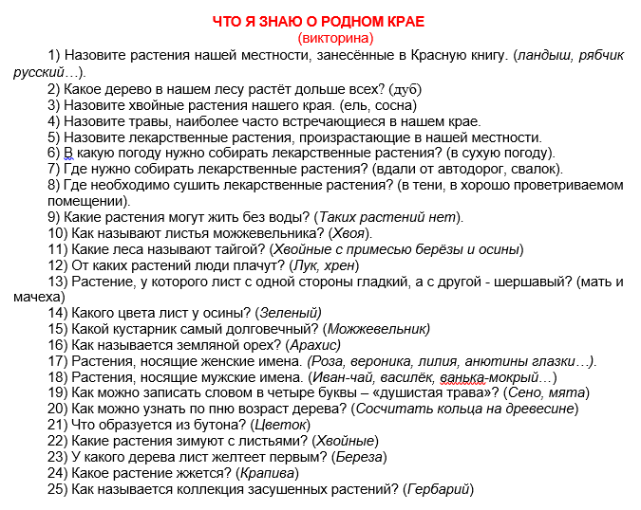
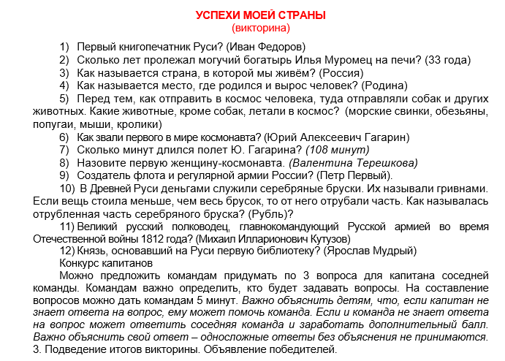
Общекультурное направление
  Тесты, показ, просмотр
Знания
кругозор

Slide 20
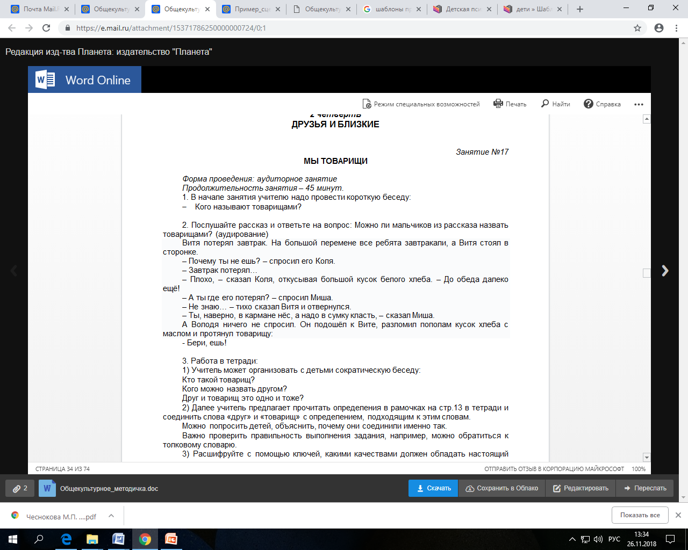
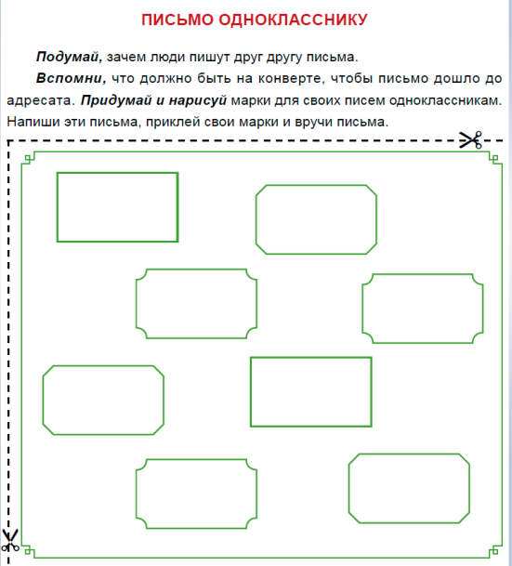
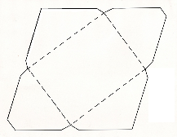
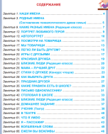
Общекультурное направление
  Диалог, показ, упражнение
УУД
Коммуникация
Критическое мышление

Slide 21
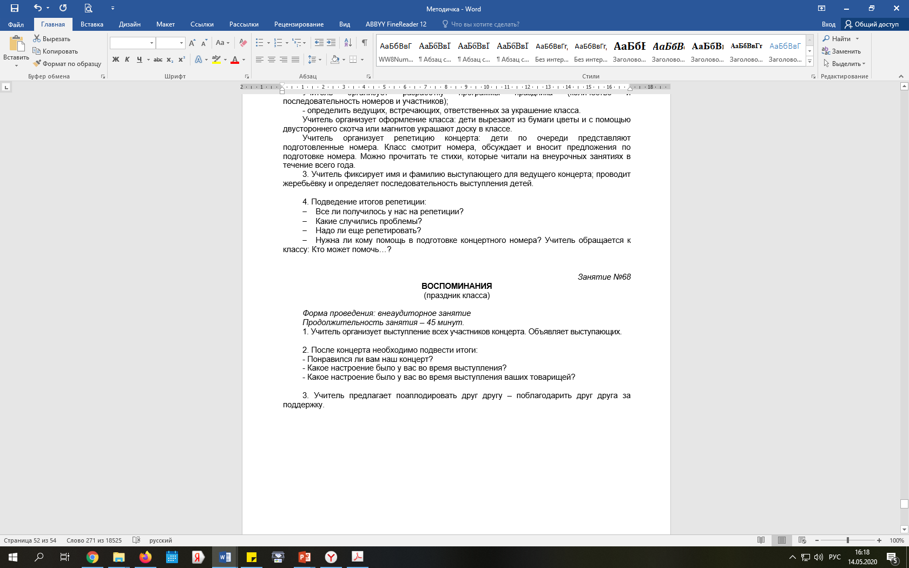
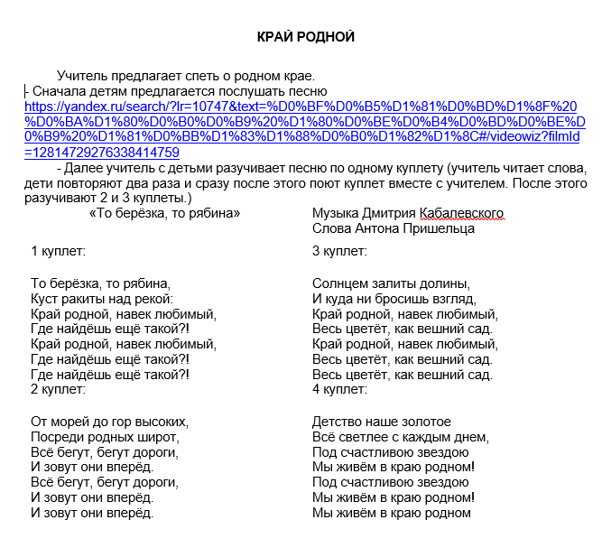
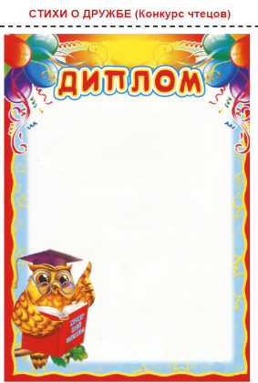
Общекультурное направление
ценностные отношения
  Креативность
  Кооперация
  Читательская грамотность

Slide 22
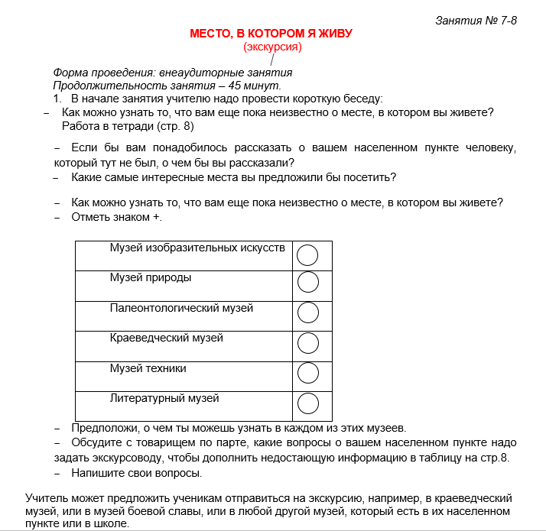
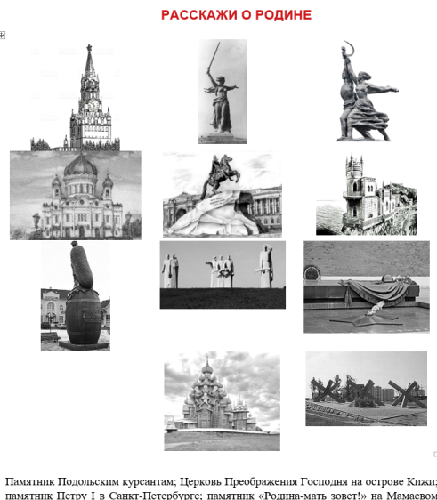
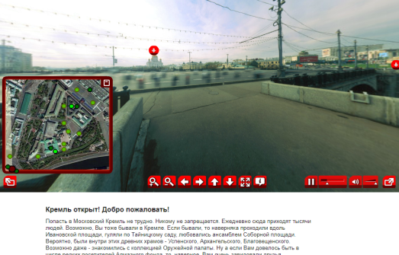

Общекультурное направление
Опыт применения
Креативность
Критическое мышление
  Монолог ученика, показ, упражнения, показ офлайн. педици

Slide 23
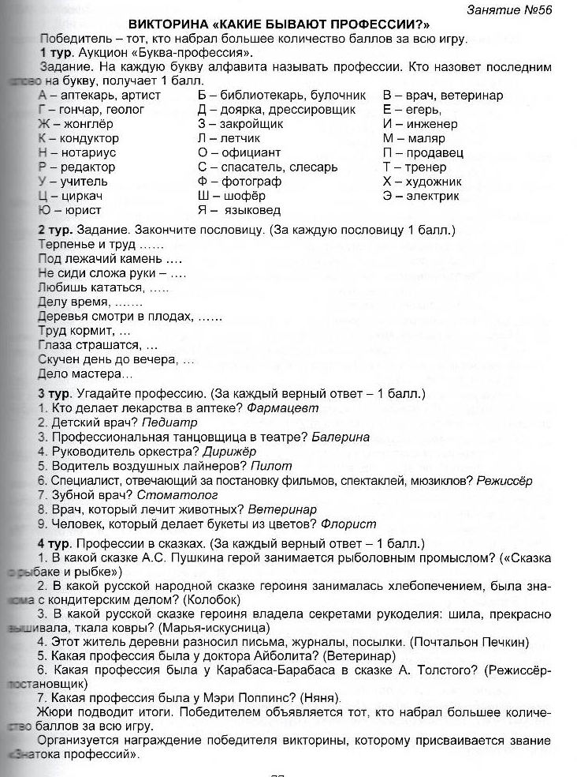
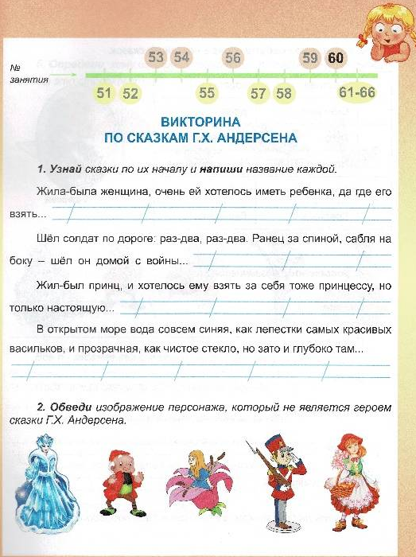
Духовно-нравственное направление
  Диалог, тест, просмотр, показ.
Знания

Slide 24
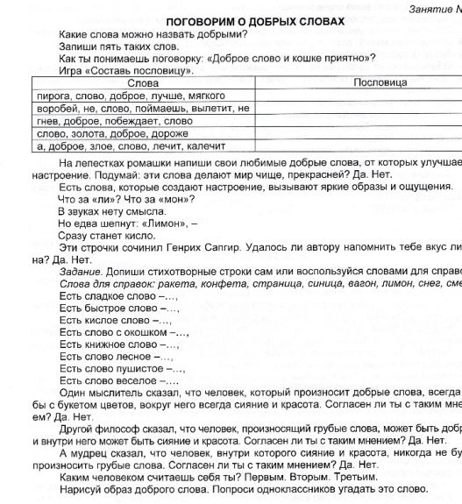
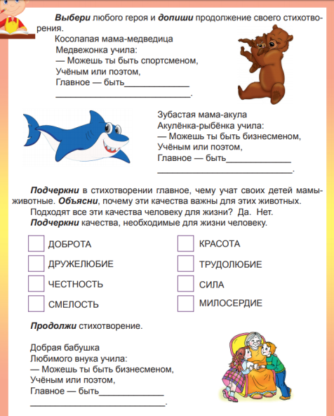
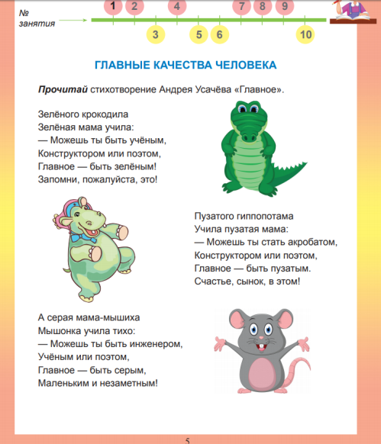
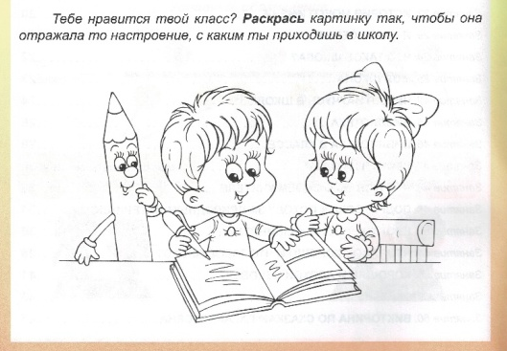
Духовно-нравственное направление
Показ он-лайн, упражнение,
флеш-моб
УУД

Slide 25
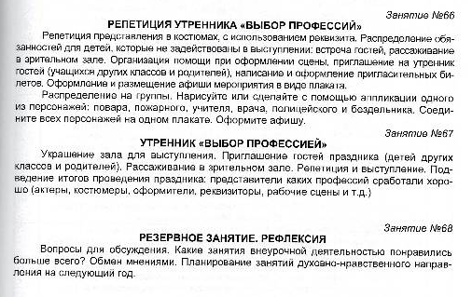
Духовно-нравственное направление
ценностные отношения
  Монолог, диалог, флеш-моб

Slide 26
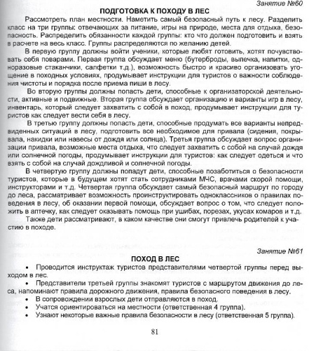
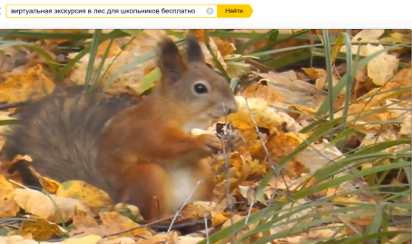
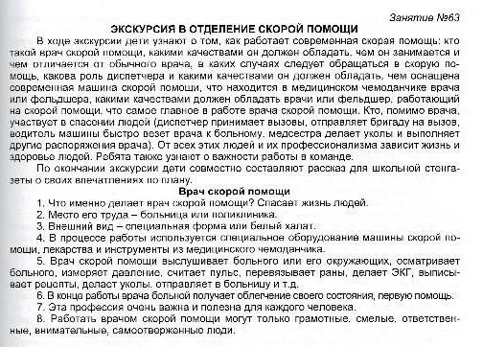
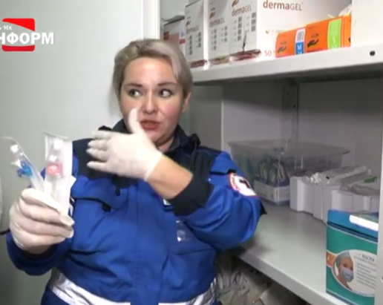
Духовно-нравственное направление
опыт применения
  Показ, просмотр,
  монолог ученика, диалог, флеш-моб

Slide 27
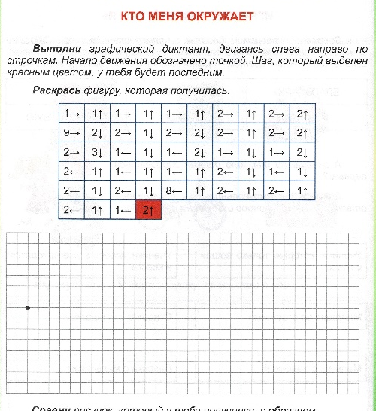
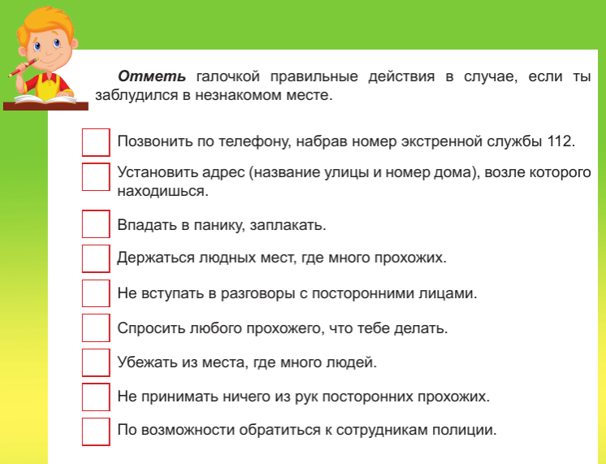
Спортивно-оздоровительное направление
  Монолог, упражнения,
  флеш-моб, тест
знания

Slide 28
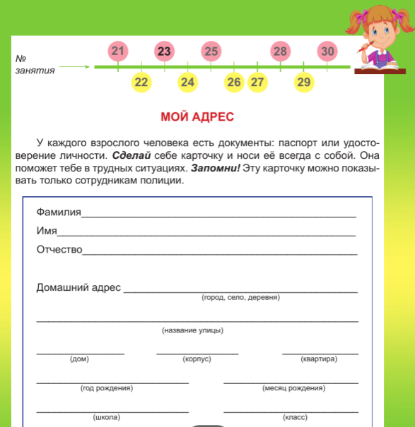
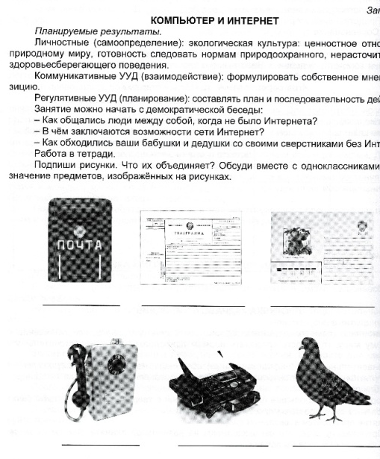
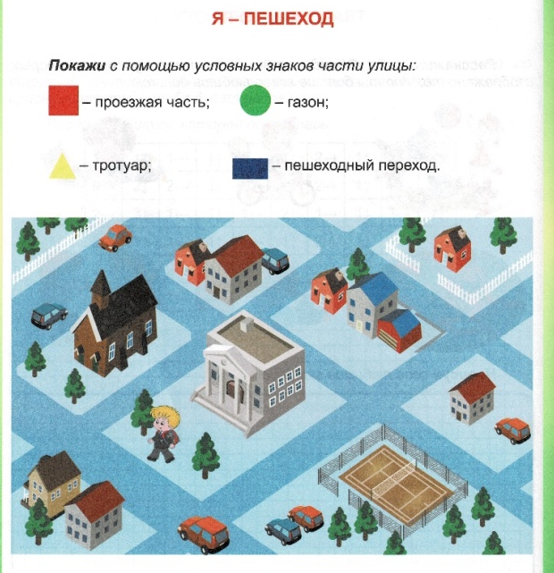
Спортивно-оздоровительное направление
  Показ, просмотр, упражнение, флеш-моб
УУД

Slide 29
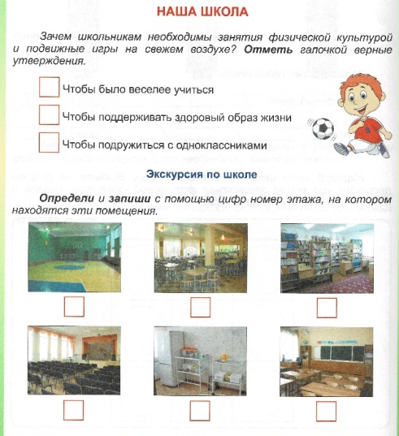
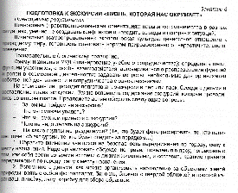
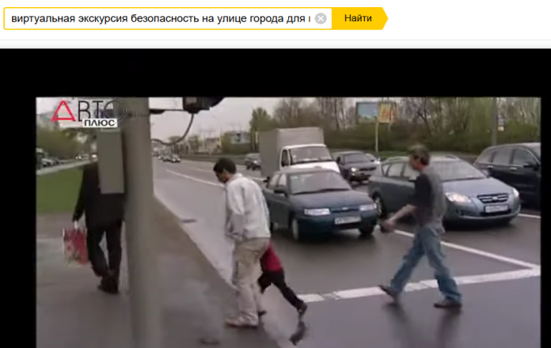
Духовно-нравственное направление
опыт применения
  Тест, монолог ученика, диалог, показ, просмотр, виртуальный опыт и эксперимент

Slide 30
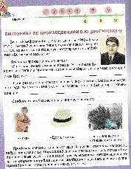
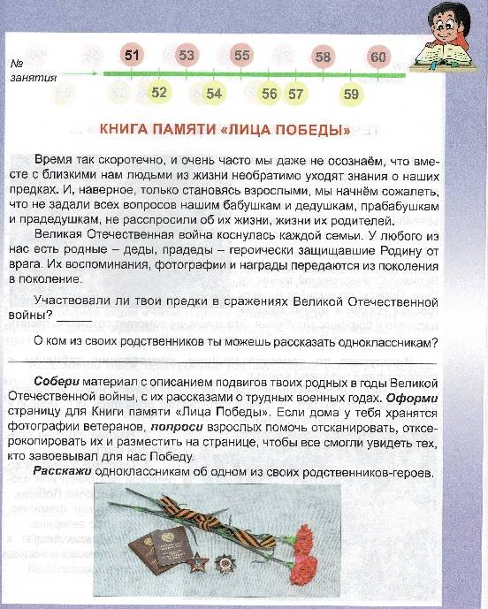
Социальное направление
  Тесты, диалог, показ, просмотр, аудирование.
знания

Slide 31
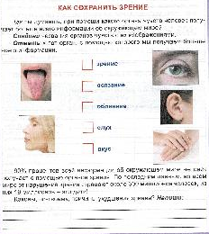
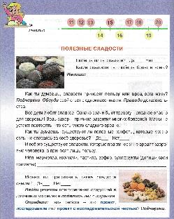
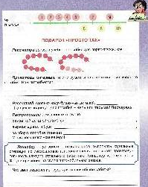
Социальное направление
  Монолог ученика, диалог, упражнения
УУД

Slide 32
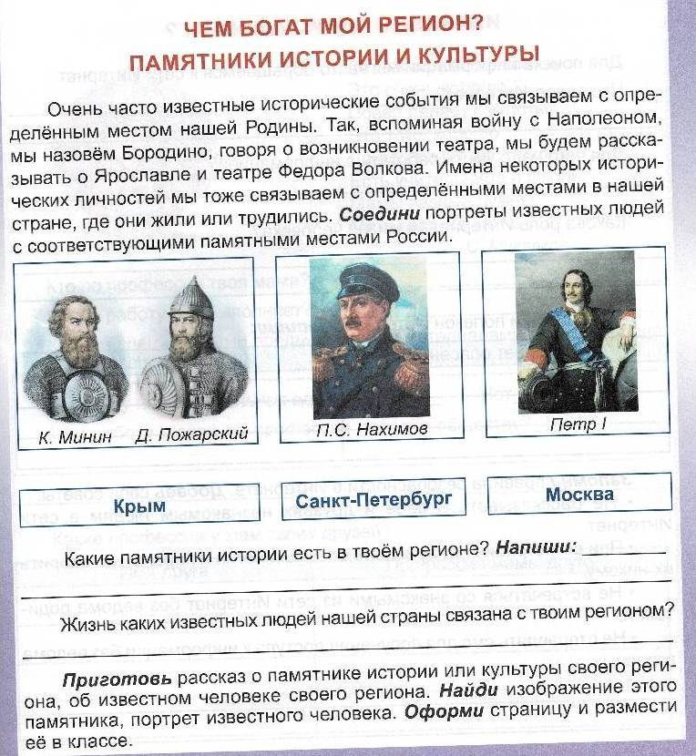
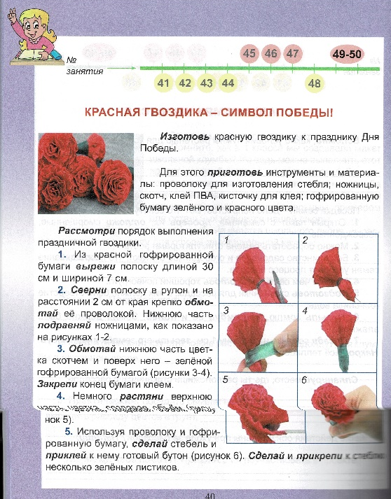
Социальное направление
опыт применения
Монолог, диалог,
показ, просмотр,
опыт, эксперимент, флешмоб

Slide 33
Особенности организации внеурочной деятельности в 4 классе
Профилактика кризиса перехода в основную школу (5 класс)
Пропедевтика формирования функциональной грамотности

Slide 34
Профилактика кризиса перехода в основную школу (5 класс)
4 класс
Я – человек
Я – гражданин
Я – ученик
Кем быть? Каким быть?

Slide 35
Профилактика кризиса перехода в основную школу
Общекультурное направление
Я - человек
МОЯ БИОГРАФИЯ
Составь автобиографию по плану.
Я, _____________________________
(фамилия, имя (по желанию – отчество))
Я родился _______________________
(год, месяц, число рождения)
Моих родителей зовут ______________________________________________________________________________
(фамилия, имя, отчество родителей)
Я ходил в детский сад _________________________________ (название детского сада)
Я учусь в _________________ школе,
в _________ классе.
Мои любимые предметы: _________________________________
Я принимаю активное участие в _______________________________
КАКОЙ Я ЧЕЛОВЕК?
Допиши предложение.
Вежливый человек – это __________
Отметь знаком «+» те качества, которыми обладает вежливый человек:
точность
обязательность
забывчивость
дружелюбие
ответственность
пунктуальность
чуткость
грубость
Подумай, можно ли назвать тебя вежливым человеком?

Slide 36
Профилактика кризиса перехода в основную школу (5 класс)
Общекультурное направление
ЧТОБЫ МИР СТАЛ ЛУЧШЕ!
Подумай, можешь ли ты сделать так, чтобы твой класс стал лучше? Напиши свои предложения.
1.____________________
2. ___________________
3. ___________________
4.

Slide 37
Профилактика кризиса перехода в основную школу (5 класс)
Спортивно-оздоровительное направление
Здоровье
Физическое
Психическое
Нравственное

Slide 38
Профилактика кризиса перехода в основную школу (5 класс)
Спортивно-оздоровительное направление
Я учусь в четвертом классе
Соедини с помощью стрелок эмоции, которые благоприятно или отрицательно могут влиять на здоровье человека и на обучение в школе.
Благоприятное влияние Негативное влияние
Интерес Страх Восторг Лень Радость Зависть Успех Ложь
Объясни:
1. Почему в школе должно быть больше положительных эмоций?
2. Почему у школьника возникают отрицательные эмоции?
3. Что нужно делать ученику, чтобы положительных эмоций было больше?

Slide 39
Профилактика кризиса перехода в основную школу (5 класс)
Спортивно-оздоровительное направление
Чему мы научились?
Успехи | 1 класс | 2 класс | 3 класс | 4 класс
Учеба
Дружба
Помощь школе
Помощь дома
Спорт
Мои любимцы

Slide 40
Формирование функциональной грамотности
Общекультурное направление
ТРИ СИМВОЛА
Подумай, что ты знаешь о России. Что ты хотел бы узнать? Спроси у товарища по парте, что бы он хотел узнать о России. Заполни таблицу.
Подумай, всё ли ты знаешь о стране, в которой живёшь.
Получилось ли у тебя заполнить таблицу полностью?
Подумай, почему важно знать о стране, в которой живёшь.
Стратегия чтения
Знаю | Хочу знать | Узнал

Slide 41
Формирование функциональной грамотности
Спортивно-оздоровительное направление
Мир, который нас окружает
Используя информацию текстов, обведи в таблице нужные ответы. Обсуди свои ответы с ответами одноклассников. Аргументируй свою позицию.
Утверждения | Человек да нет | Животные да нет
Испытывает эмоции
Передаёт информацию с помощью обоняния, зрения и слуха
Использует инструменты
Умеет строить
Ценит собственное здоровье и ведёт здоровый образ жизни |  | Анализ серии текстов

Slide 42
Спасибо за внимание!
Будем рады сотрудничеству!

